Slide 1
El Estado Colombiano y su estructura de poder
Colombia es un país con un gobierno democrático. Eso significa que se sustenta en un sistema de elecciones populares para los cargos del Estado.

Slide 2
El Estado Colombiano
La República de Colombia es una república presidencialista, y un estado unitario con separación de poderes ejecutivo, legislativo y judicial.
La Constitución política vigente fue proclamada el 5 de julio de 1991.
El Presidente de la República es a la vez Jefe de Estado, Jefe de Gobierno y Jefe de la administración nacional. El presidente actual es Juan Manuel Santos que fue elegido por el período de 7 de agosto de 2010 al 7 de agosto de 2014.
El Presidente de la República, los gobernadores departamentales y alcaldes municipales, los congresistas, diputados departamentales y concejales municipales son elegidos por voto popular. Son aptos para votar todos los colombianos mayores de 18 años que no cuenten con impedimento. Son impedimento pertenecer a las Fuerzas Armadas o estar cumpliendo una condena penal.

Slide 3
Sistemas políticos
El sistema político colombiano esta conformado por un conjunto de partidos y movimientos políticos. Dichas organizaciones interpretan los intereses de diferentes sectores del país que buscan acceder a los cargos de representación para influir en la definición de políticas y planes de desarrollo.
Como todo sistema político el de Colombia cuenta con unos principios y reglas básico de actuación, condensados en la Constitución Política.
Colombia tiene un sistema político republicano, democrático y representativo. La Constitución establece la división de poderes: legislativo, ejecutivo y judicial.

Slide 4
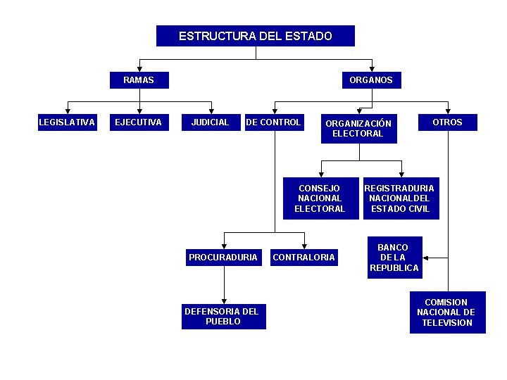

Slide 5
Ramas del Poder
El estado Colombiano responde al principio de separación de poderes que caracteriza al Estado moderno. Por o tanto, el poder está organizado al redor de tres ramas: La Rama Legislativa, La Rama Ejecutiva y La Rama Judicial. Aunque cada rama cumple funciones diferentes, trabajan de manera coordinada para cumplir con las obligaciones y fines del Estado.

Slide 6
El poder legislativo
Un Congreso bicameral formado por el Senado (cien miembros elegidos por circunscripción nacional para un período de 4 años y un número adicional de 2 senadores elegidos en circunscripción nacional por comunidades indígenas) y la Cámara de Representantes, conformada por ciento sesenta y seis miembros elegidos por 4 años, de los cuales ciento sesenta y uno representan a las circunscripciones territoriales (departamentos y el Distrito Capital). a razón de 2 por cada circunscripción y uno más por cada 250.000 habitantes o fracción mayor de 125.000; los cinco restantes representan a las comunidades afro colombianas (dos), los indígenas (uno), los colombianos residentes en el exterior (uno) y las minorías políticas (uno).
Este estudia y aprueba las leyes que se requieren en el país para regular o introducir cambios en temas de orden económico, político, social, ambiental y cultural.

Slide 7
Funciones del congreso
El Congreso de la República cumple la función de:
Función Constituyente: Para reformar la Constitución Política mediante Actos Legislativos.
Función Legislativa: Para elaborar, interpretar, reformar y derogar las Leyes y Códigos en todos los ramos de la Legislación.
Función de Control Político: Para requerir y emplazar a los Ministros del Despachos y demás autoridades, y conocer de las acusaciones que se formulen contra altos funcionarios del Estado. La moción de censura y la moción de observación pueden ser algunas de las conclusiones de la responsabilidad política.
Función Judicial: Para juzgar excepcionalmente a los funcionarios del Estado por responsabilidad política.
Función Electoral: Para elegir Contralor General de la República, Procurador General de la Nación, Magistrados de la Corte Constitucional y de la Sala Jurisdiccional Disciplinaria del Consejo Superior de la Judicatura, Defensor del Pueblo, Vicepresidente de la República cuando hay falta absoluta.
Función Administrativa: Para establecer la organización y funcionamiento del Congreso Pleno, el Senado y la Cámara de Representantes.
Función de Control Público: Para emplazar a cualquier persona, natural o jurídica, a efecto de que rinda declaraciones, orales o escritas, sobre hechos relacionados con las indagaciones que la Comisión adelante.
Función de Protocolo: Para recibir a Jefes de Estado o de Gobiernos de otras Naciones.

Slide 8
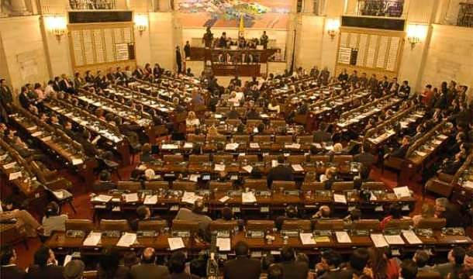
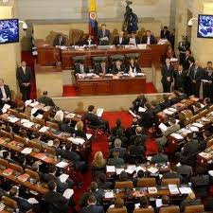
Congreso nacional

Slide 9
El poder ejecutivo
El Presidente de la República es el Jefe de Gobierno y cabeza del poder ejecutivo, el cual comparte con un gabinete ministerial.
El gabinete se compone, además del presidente y el vicepresidente, de los ministros de despacho y los directores de departamentos administrativos.
El presidente es elegido por voto popular directo para un período de cuatro años. De acuerdo a la constitución vigente el presidente puede ser reelegido hasta por un período más, gracias a una reciente reforma constitucional en 2005. La Constitución de 1991 prohibía la reelección presidencial de por vida y con anterioridad era posible la reelección mediata (un ex presidente podía ser reelegido pero el presidente en ejercicio no podía ser reelegido para el período siguiente).
El vicepresidente se elige por voto popular directo en llave con el presidente. Los ministros y los directores administrativos son cargos de libre nombramiento y remoción por parte del presidente.

Slide 10
Funciones del poder ejecutivo
Funciones del Presidente como Jefe de Estado
Dirigir los destinos de la nación en materia económica y social.
Representar al país internacionalmente.
Suscribir tratados con otros países.
Elegir los embajadores que representarán a Colombia en el exterior.
Funciones del Presidente como Jefe de Gobierno
Es el encargado de la conducción política del país tanto en el orden nacional como en el internacional.
Funciones del Presidente como suprema autoridad administrativa
Dictar la ley del Banco de la República.
Decidir el Plan nacional de desarrollo y de inversiones públicas.
Funciones del Vicepresidente
Reemplazar al Presidente durante ausencias temporales o definitivas.
Encargarse de tareas especiales encomendadas por el Presidente (por ejemplo del tema de derechos humanos).

Slide 11
Puede ser nombrado y trabajar en otros cargos públicos.
La condición de Vicepresidente es una dignidad y, por lo tanto, no recibe sueldo.
No puede ser Ministro delegatario (encargado del mando mientras el Presidente se encuentra ausente).
Funciones de los Ministros
Servir de voceros del Gobierno ante el Congreso.
Presentar proyectos de ley ante el Congreso.
Pueden tomar parte en los debates de la Cámara de Representantes.
Son los encargados de la administración interna de su respectiva entidad.
Funciones de los directores de departamentos administrativos
Su función es técnica y administrativa.
No van a debates en la Cámara de Representantes.
No pueden ser citados por el Congreso.
No pueden presentar proyectos de ley.
Pueden ser citados a las comisiones del Congreso, siempre y cuando éstas no sean debates políticos, y tan sólo a presentar informes técnicos.
Algunas de estas entidades son el DAMA, el DANE, el DAS, y ANCOR.

Slide 12
El poder judicial
El poder judicial de Colombia a partir de la Constitución Política de 1991 es conformado por la Corte Suprema de Justicia, la Corte Constitucional, el Consejo de Estado, el Consejo Superior de la Judicatura, así como los tribunales y juzgados. La Fiscalía General de la Nación, que a pesar de ejercer como ente acusador, es también considerada parte del poder judicial.
El poder judicial se encarga de administrar justicia. Por lo tanto, tiene la función de aplicar leyes y apoyar la solución de conflictos que se presenten en la comunidad. Su funcionamiento es descentralizado y autónomo en las diferentes entidades territoriales del país.

Slide 13
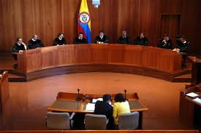
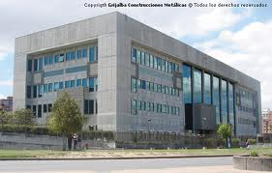
Fiscalía y corte suprema de justicia

Slide 14
Funciones del poder judicial
Altas Cortes
Ejercen el poder judicial de Colombia por mandato de la Constitución. Todas están fisicamente ubicadas en el Palacio de Justicia en la Plaza de Bolivar (Parque principal) de Bogotá
Corte Constitucional
Artículo principal: Corte Constitucional de Colombia
Resguarda la Constitución.
Decide sobre la constitucionalidad de leyes o decretos con fuerza de tales.
Revisa los fallos de tutela.
Está conformada por nueve magistrados que ejercen durante un periodo de ocho años.
A éstos los elige el Senado a partir de sendas ternas enviadas por el Consejo de Estado, la Corte Suprema de Justicia y el Presidente (sendas ternas: cada uno propone un candidato).
Corte Suprema de Justicia
Artículo principal: Corte Suprema de Justicia de Colombia
Está conformada por veintitrés magistrados que ejercen durante ocho años.
Se divide en tres salas de casación (Civil-Agraria, Laboral y Penal).
Cabeza de la jurisdicción ordinaria (regula conflictos entre particulares).
Juzga al Presidente y a los altos funcionarios.
Investiga y juzga a los miembros del Congreso.
Se da su propio reglamento.
Conoce de todos los negocios contenciosos de los agentes diplomáticos acreditados ante el Gobierno.

Slide 15
Consejo de Estado
Artículo principal: Consejo de Estado de Colombia
Está conformado por veintisiete magistrados que ejercen durante ocho años.
Regula los conflictos entre los particulares y el Estado.
Consejo Superior de la Judicatura
Artículo principal: Consejo Superior de la Judicatura de Colombia
Está conformado por trece magistrados. Administra los recursos de la rama judicial.
Sala administrativa
Administra recursos.
Sala disciplinaria
Regula la conducta y función de los abogados litigantes y de los funcionarios de la rama judicial.
Fiscalía General de la Nación
Artículo principal: Fiscalía General de la Nación de Colombia
Investiga y acusa.
El Fiscal es elegido por la Corte Suprema de Justicia de entre una terna de candidatos enviada por el Presidente.
Tiene fiscales delegados en cada departamento, en municipios principales y ante la Corte Suprema.
Lleva a cabo los procesos penales, en los que primero se realiza la indagación preliminar, luego la investigación o instrucción y, finalmente, califica el mérito del sumario juicio; es decir, acusa o exime.

Slide 16
Jurisdicción Ordinaria
Corte Suprema de Justicia
Tribunales Superiores de Distrito Judicial
Juzgados del Circuito
Juzgados Penales especializados
Juzgados de Familia
Juzgados Municipales
Juzgados Promiscuos
Jurisdicción Contencioso Administrativa
Consejo de Estado
Tribunales Contencioso-Administrativos
Juzgados Administrativos
Jurisdicción disciplinaria
Consejo Superior de la Judicatura
Consejos Seccionales de la Judicatura

Slide 17
Gracias por su atención prestada

